Slide 1
Kaggle 대회 발표
이자연

Slide 2
(1) 대회 개요
Titanic 전체 탑승객의 특성을 세분화하고, 이를 기반으로 머신 러닝 모델을 통해 탑승객의 생존률을 예측한다.
탐색적 데이터 분석(Exploratory Data Analysis)을 통해 데이터를 확인하고 조정하는 과정을 거친다.
적합한 모델을 찾아 Ensemble, Bagging이나 Boost 등을 경험하여 데이터 분석을 해본다.

Slide 3
(2) Feature Engineering
원본 데이터에 대한 가공 내용(추가/삭제/변형 등)
ID/Name/Ticket/Cabin/Parch/Sibsp: 삭제
Initial: Age 데이터 보강을 위해 Name에서 분리, 추가
Age: 연속형 데이터를 카테고리화 Age는 Initial 평균값으로 Null 값 채움 Test, Train의 평균값이 달랐는데 구간이 커서 적용은 안 됨
Sex/Embarked: 수치형 데이터로 변환

Slide 4
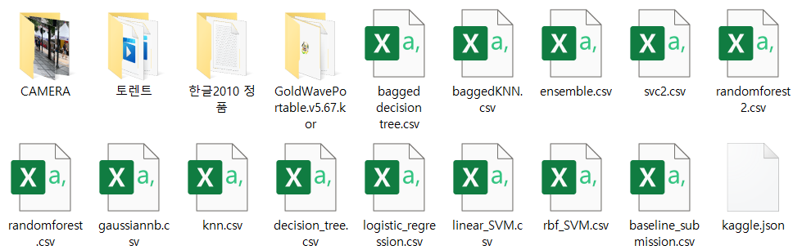
(3) 사용 모델
(1) baseline: 필사하면서 Random Forest 그대로 적용
(2) Dietanic: 필사해보고 나와 있는 모델 하나하나 저장해서 적용해봄
(3) Bagging, Boost: 따라 써봤는데 자꾸 저장 실패가 나서 예측은 못 해봄

Slide 5
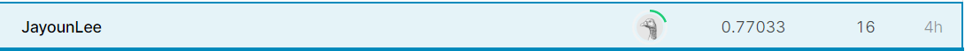
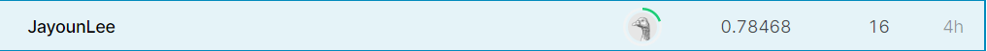
(4) 점수Score
Public Score
Private Score

Slide 6
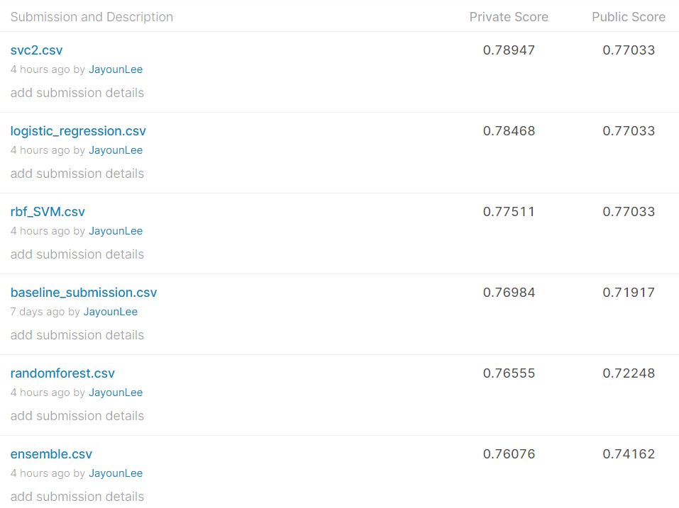
(4) 점수Score

Slide 7
(5) 노하우 및 소감
필사가 정말 중요하다. 그런데 하면서 정리도 필요하다.
데이터 분석, 전처리를 끈질기게 하는 것도 중요하다.
그래프 그리는 법이 정말 다양하다. R이랑 호환이 될까?
왜 코드로 저장이 안 되는 걸까? 내 .Kaggle 폴더 어디 있니…
Bagging과 Boost model 적용을 더 공부해야겠다.

